Slide 1
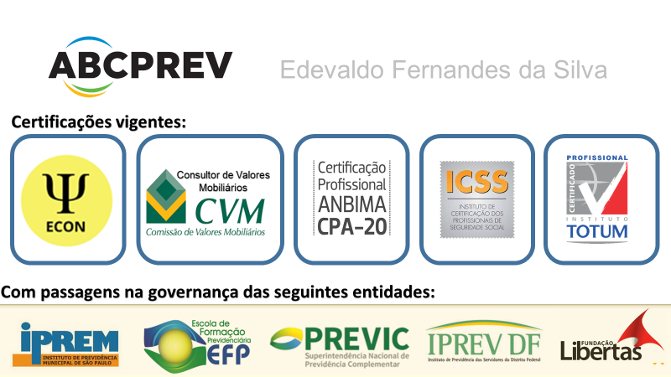



Slide 2




a necessidade é obter conhecimento
como é aplicada a prova
quem e quando será necessário fazer a prova
Como desenvolver o processo para a certificação

Slide 3
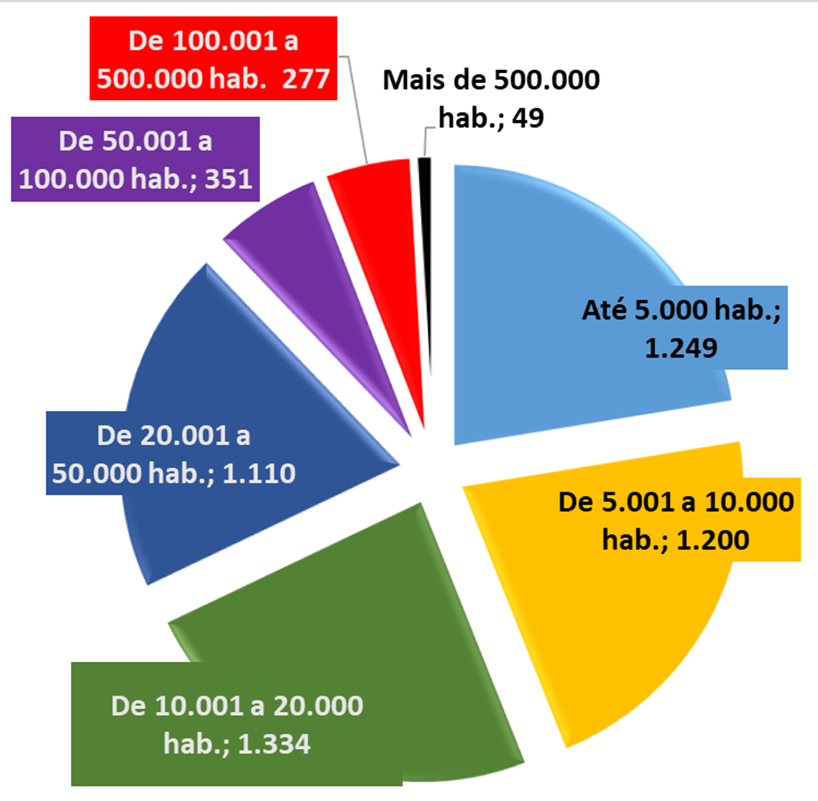


5.570*
* DF + Fernando de Noronha

Slide 4

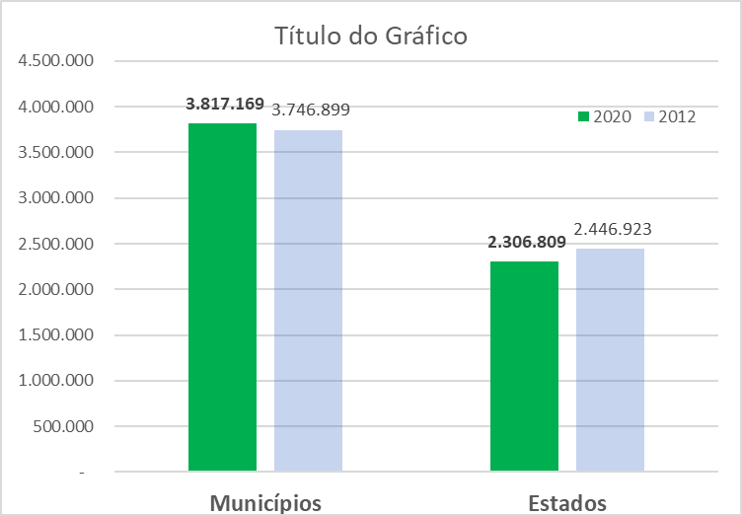
Servidores Estatutários

Slide 5

Servidores
Públicos

Slide 6
MAIOR COMPLEXIDADE
PREVIDENCIÁRIA
DINÂMICA DO MERCADO FINANCEIRO
redução gradual da taxa de juros
DESEQUILÍBRIOS E MATURIDADE no RPPS
déficits descolados do emprego público
MUDANÇA
SOCIETAL
aumento da longevidade, emprego e renda
MELHORES
PRÁTICAS
profissionalismo e responsabilização
ato de gestão e processo de governança

Slide 7


Slide 8

O que se quer mudar!
Gestão sempre inventando a roda;
Pensar o RPPS por um mandato;
Personalista
não institucional;
Execução homeopática;
Não planejada;
Pouco assertiva.

Slide 9
ESTATÍSTICAS DO PRÓ-GESTÃO
Adesões
Certificados
Capitais
2.153
RPPS
26
14
11
Demais Municípios
2.100
410
114
Estados e DF
27
21
09
Fevereiro/2022
https://www.gov.br/trabalho-e-previdencia/pt-br/assuntos/previdencia-no-servico-publico/pro-gestao-rpps-certificacao-institucional/arquivos/2020/2021/PROGESTAORELAAOENTES25022022.pdf

Slide 10
Limitar perdas
Evitar a ingerência política
Combater o alto custo do desconhecimento
Influir na decisão sobre terceirizar
Limitar perdas
Evitar a ingerência política
Combater o alto custo do desconhecimento
Influir na decisão sobre terceirizar
Provocações Externas
Provocações Externas
Definir o que tem valor estratégico
Disseminar as melhores práticas
Assunção de maiores riscos

Slide 11
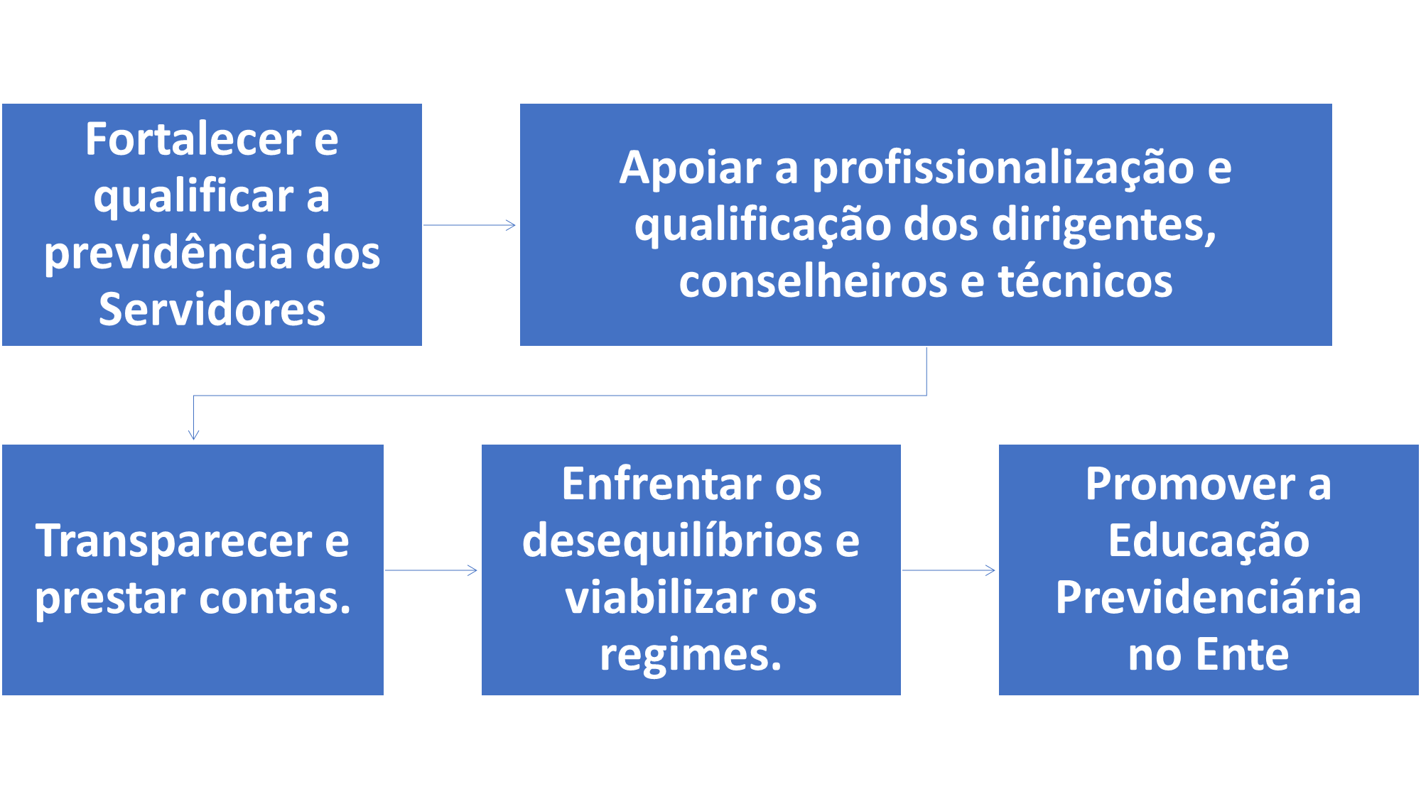
Metas e Propósitos

Slide 12
Conhecimento sobre o negócio;
Competências dos servidores que realizam os processos;
Compreensão dos processos realizados no RPPS e suas interrelações; e
Criar a percepção de criação de valor;
Identificar e aplicar as melhores práticas;
Tornar o trabalho, ou processo em geral, mais produtivo.
Reduzir as tarefas mecanicas, o retrabalho e a sobrecarga.
Disseminar
a cultura
organizacional

Slide 13


Provocações:
Certificar o quê?
Quem certifica?
Medo de Prova?
O que avalia esta prova?
Visão Previdenciária ou?
  Financeira
  Do Regulador
  Do Ente Patrocinador
  Dos Servidores

Slide 14
Profissional
Ambiente
Equipamento

Slide 15


Certificação dos profissionais dos RPPS
Processo realizado por entidade certificadora para comprovação de atendimento e verificação de conformidade com os requisitos técnicos necessários para o exercício de determinado cargo ou função.
PORTARIA SPREV Nº 2.907, DE 1º DE ABRIL DE 2022
PORTARIA SPREV Nº 14.770, DE 17 DE DEZEMBRO DE 2021

Slide 16
Objetivo para os profissionais dos RPPS
Mensurar o conhecimento, o nível de formação, o domínio das habilidades, a experiência e o nível de especialização exigido na atuação na previdência dos servidores em seus aspectos: técnicos, normativos, operacionais, de gestão de riscos, governança e econômicos.

Slide 17
Certificação dos profissionais
Específica para os RPPS;
Diferentes níveis de classificação;
Derivada da complexidade e dos conteúdos;
Exige uma preparação efetiva, longa e continuada;
Diferencial à atuação;
Referencial de conhecimento;
Aplicada ao ato de gestão;
Qualifica e apoia os gestores;
Limita o risco, pelo desconhecimento ou ingerência;

Slide 18
Níveis de exigência
Porte, complexidade e perfil do RPPS:
Básico, intermediário e avançado.
Atuação do profissional
Diretores;
Gestores de recursos;
Conselheiros deliberativos; e
Conselheiros fiscais.
Atuação profissional
Dirigente máximo e gestor de investimentos

Slide 19
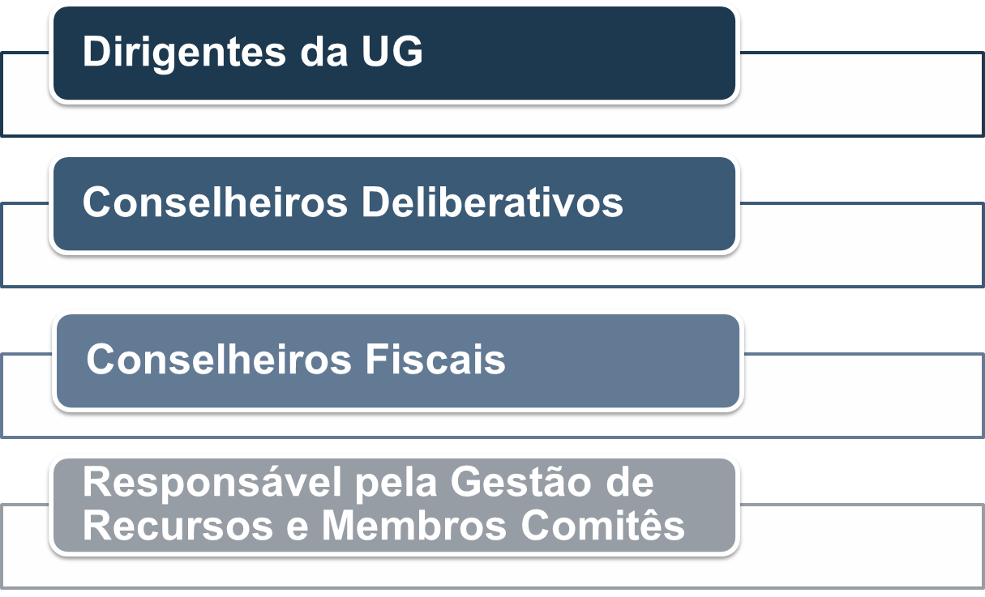
Tipos de Certificação Profissional
Anexos
I - A, B e C
II – A e B
III – A e B
IV - A, B e C

Slide 20
Como pensar a certificação dos profissionais:
processo, projeto ou resultado?
Processo que integra o conhecimento, a experiência, a prática, a técnica e parâmetros profissionais que conduzam ao desenvolvimento contínuo para a atuação na gestão dos RPPS.

Slide 21
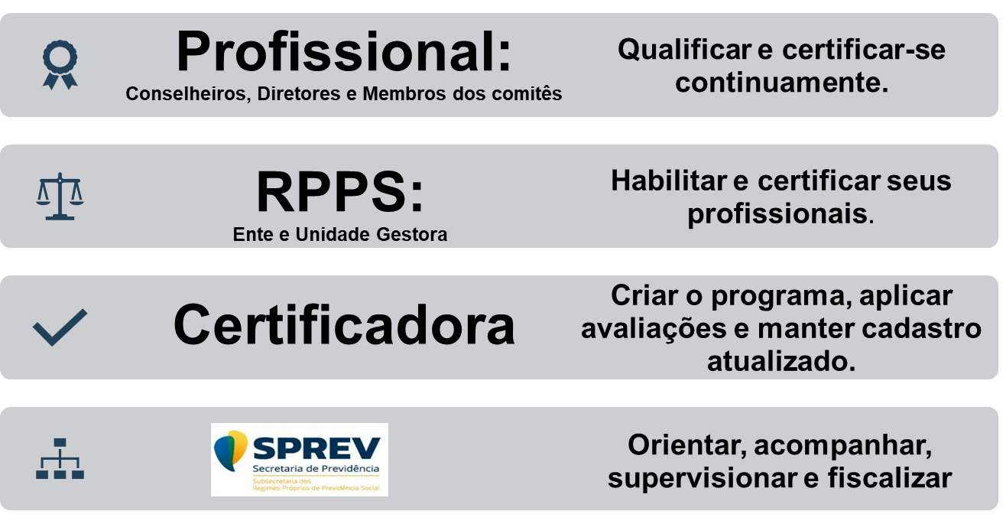

Slide 22
Formas de Certificação
3.1
3.2
Exames por Provas:
  Avaliações aplicadas pela certificadora com atendimento ao % de acertos de cada nível: básico, intermediário e avançado.
3.3
3.4
Exames por Provas e titulações
  Avaliações aplicadas, conforme itens 3.1, 3.2 e 3.3 e títulos de formação acadêmica e experiência profissional, conforme item 3.4.

Slide 24
Exigência Nível Avançado

Slide 25
Exigência Nível Intermediário

Slide 26
Exigência Nível Básico

Slide 27

Certificações obtidas antes de 31/03/2022

Slide 28
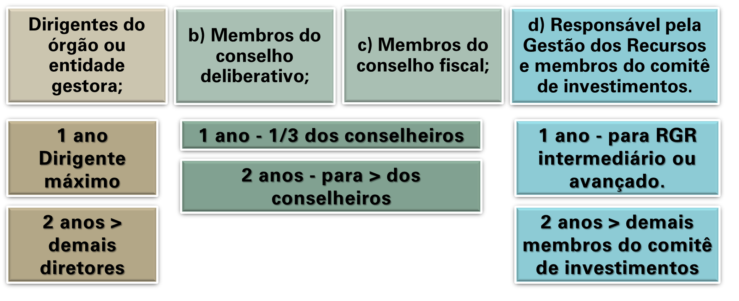

Prazos para os atuais profissionais:
Na hipótese de substituição utilizar a regra do item 5 (de continuidade do prazo restante).
Na hipótese de mandatos inferiores a quatro anos ou prazo indeterminado – reduzir o prazo pela metade.

Slide 29
Prazos para os atuais gestores
Dirigentes do órgão ou entidade gestora, os membros dos conselhos deliberativo e fiscal e do comitê de investimentos do RPPS que tomaram posse nesses cargos ou funções há pelo menos 4 (quatro) anos, contados da publicação da Portaria SEPRT nº 9.907, de 2020 (27 de abril de 2020), os prazos acima serão contados a partir de 1º de janeiro de 2022.

Slide 30
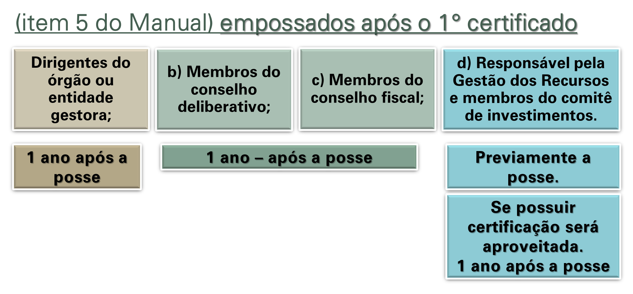

Prazos para os novos profissionais:
Na hipótese de substituição utilizar a regra do item 5 (de continuidade do prazo restante).
Na hipótese de mandatos inferiores a quatro anos ou prazo indeterminado – reduzir o prazo pela metade.

Slide 31
Validade da Certificação:
4 ANOS

Slide 32
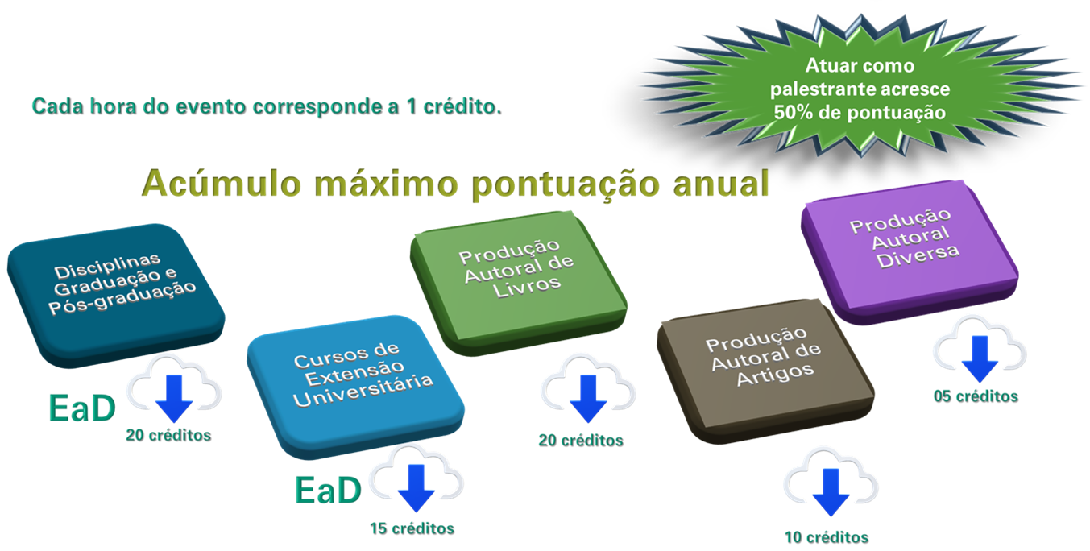
Recertificação – por educação continuada

Slide 33
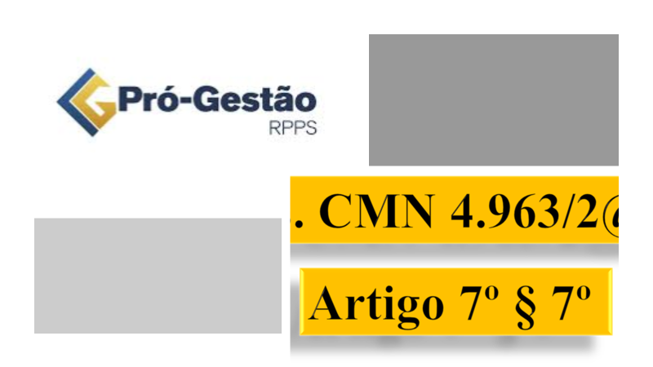

Provocações Externas

Slide 34




Slide 35





Muito Obrigado!
Edevaldo Fernandes da Silva
Diretor da Abcprev
edevaldo.fernandes@abcprev.com.br
(31) 98324-8549

